Slide 1
Risk Antwerp
Sprint 12/10/2018 tot 25/11/2018

Slide 2
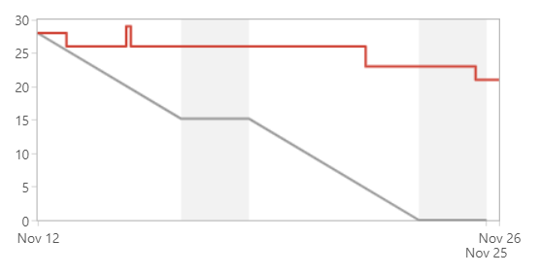
Burndown Chart

Slide 3
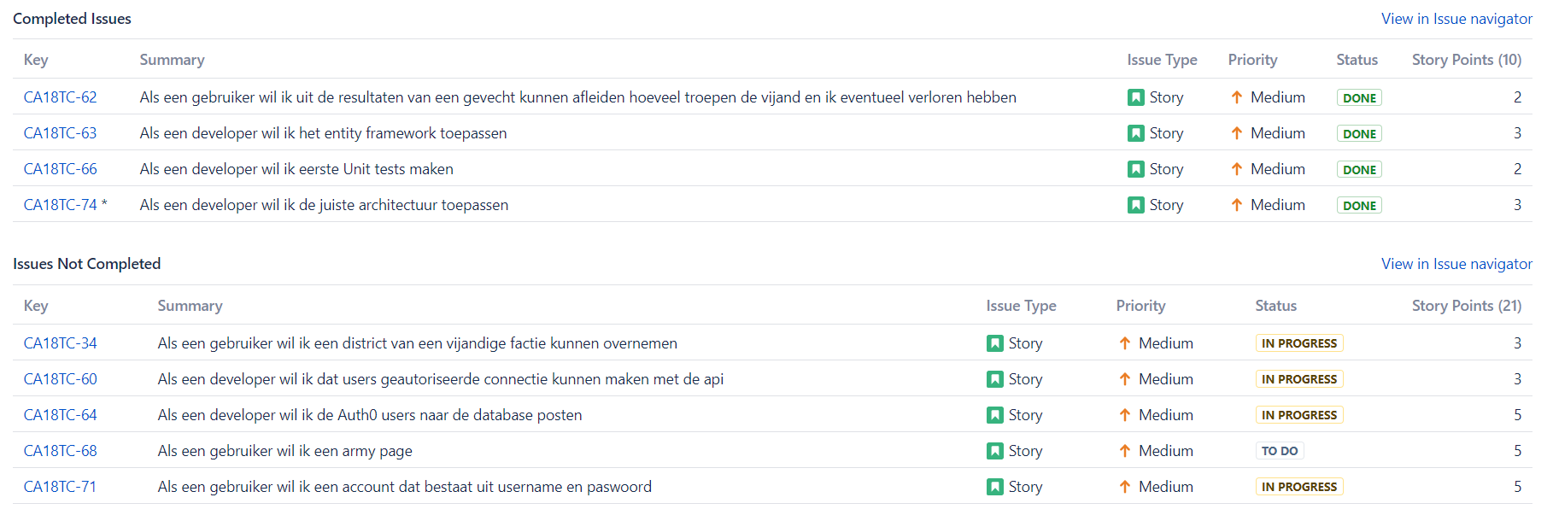
Stories

Slide 4
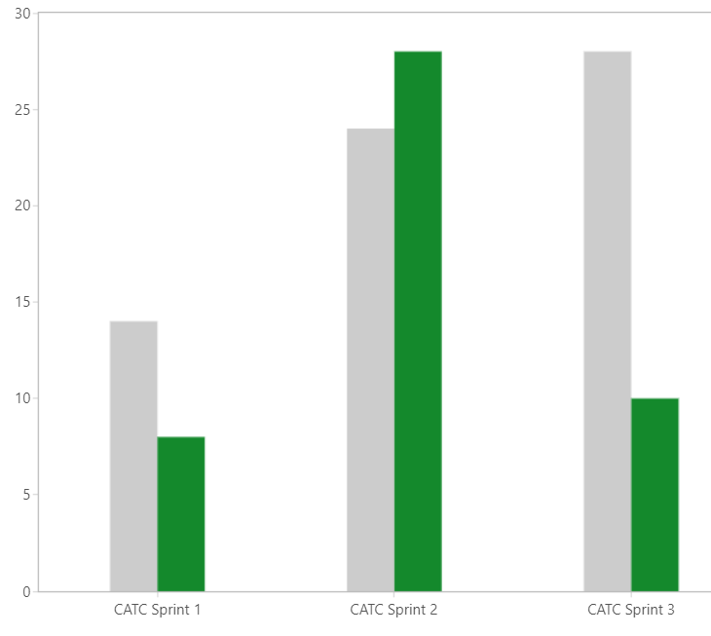
Velocity

Slide 5
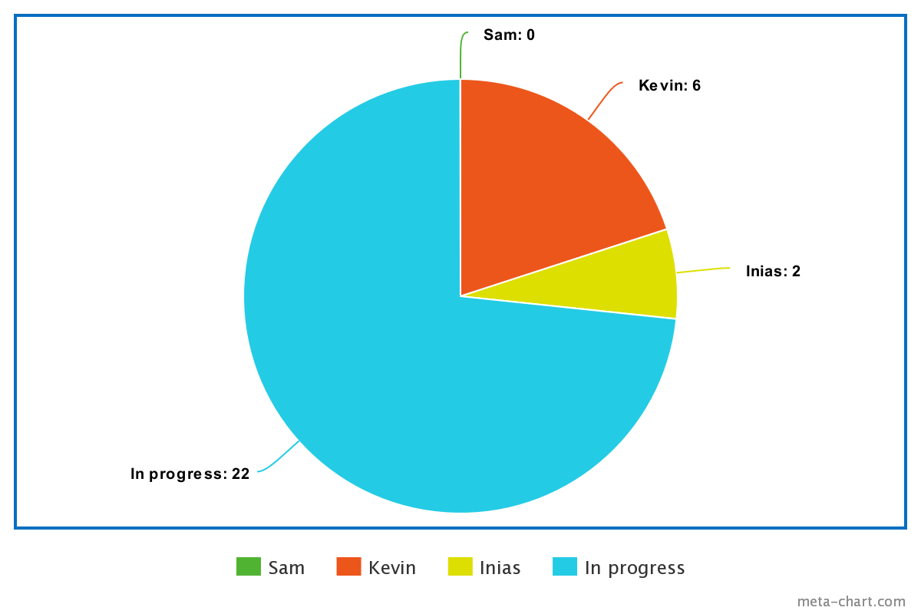
Pie chart: story points

Slide 6
niet afgewerkte stories
Technisch probleem met de API, kon niet ‘GET’en van de api naar de app
Frontend was compleet, maar backend niet.

Slide 7
Planning
Users van Auth0 naar database
Token doorsturen van app naar api ( geautoriseerde connectie maken)
Battle phase afmaken
Teams

